Slide 1
Federación Internacional de Ingenieros Consultores
“Pautas para la formación de grupos de Jóvenes Profesionales (YP´s) y los beneficios para las asociaciones y sus miembros”
Ing. Rodrigo Juárez Cornelio
Ing. André Jabir Assumpção
Integrantes del Comité de Jóvenes Profesionistas
(YPFSC) de FIDIC
9 de Mayo de 2018

Slide 2
AGENDA
Misión y Visión de los Jóvenes Profesionistas de FIDIC
Objetivos
Historia
Comunidad de Jóvenes Profesionistas de FIDIC
Iniciativa para crear un grupo de jóvenes en FEPAC
Beneficios para las Asociaciones Miembro (MA)
Datos de contacto

Slide 3
¿Por qué crear un Grupo de Jóvenes Profesionistas?
Existe una gran necesidad de debatir respecto al futuro de nuestro sector. Es necesario conocer cuáles serán los desafíos en el futuro y cómo resolverlos, pero ¿quienes serán los más impactados y quienes podrán resolverlos?: Los Jóvenes

Slide 4
1. Misión y Visión de los Jóvenes Profesionistas de FIDIC
Visión:
Promover y empoderar a los Jóvenes Profesionistas (YP´s) dentro de la Comunidad de FIDIC para participar y dar forma al futuro de la Industria de la Consultoría de manera efectiva
Misión:
Proporcionar un espacio real y una plataforma que permita promover estrategias, políticas e iniciativas de FIDIC y de la sociedad, promoviendo la participación activa de los Jóvenes Profesionistas en las Asociaciones Miembro (MA) de FIDIC, a través de una gran variedad de iniciativas y actividades.

Slide 5
2. Objetivos
Alentar a los YP´s para que sean más activos y comprendan su responsabilidad para el futuro de nuestra industria;
Promover la participación de los YP´s en las actividades de FIDIC;
Alentar a las Asociaciones Miembro de FIDIC (MA) y otras empresas para que sean consientes y apoyen las actividades de los YP´s;
Establecer un enlace de comunicación con los miembros del Comité Ejecutivo de FIDIC para promover y apoyar las iniciativas de los YP´s;
Reconocer, promover y resaltar los logros de los YP´s, así como su influencia en la industria;
Proporcionar una plataforma que sirva como medio para intercambiar conocimiento entre colegas y líderes de la industria;
Desarrollar y facilitar la comunicación y exposición internacional; y
Crear una red de contactos para todos los profesionales dentro de FIDIC;

Slide 6
3. Historia
Young Professionals Forum Steering Committee (YPFSC):
Iniciativa presentada en Montreaux, en el 2001.
YPFSC establecido formalmente en 2004.
YPF es dirigido por un Comité de Jóvenes Profesionistas Voluntarios (SC),
Integrado por 24 Jóvenes de 21 Asociaciones Miembro, para el 2018.
Red de colaboradores de prácticamente todos los miembros de FIDIC.

Slide 7
4. Comunidad de Jóvenes Profesionistas de FIDIC
Comités de FIDIC (MA´s & Member firms)
FIDIC YPFSC
Local YPF
GAMA YPF
EFCA YPF
FEPAC YPF
ASPAC YPF
Local YPs

Slide 8
4. Comunidad de Jóvenes Profesionistas de FIDIC
Grupos de Miembros Asociados
Federaciones Regionales

Slide 9
4. Comunidad de Jóvenes Profesionistas de FIDIC
México
Se presentó la iniciativa para la creación de un Grupo de Jóvenes, soportada por la Cámara Nacional de Empresas de Consultoría (CNEC México).
Se busca integrar una red de Jóvenes Profesionistas, que se desempeñen en diferentes sectores relacionados con la Infraestructura, que, soportada por las Asociaciones miembro de la CNEC, propongan ideas innovadoras, Sustentables y sobre todo, que aporten un mayor valor a nuestra industria.
Se tiene como objetivo contar con un Grupo de Jóvenes Profesionistas consolidado que participe activamente en las actividades que se realizarán con motivo del Congreso Internacional de Infraestructura México 2019.

Slide 10
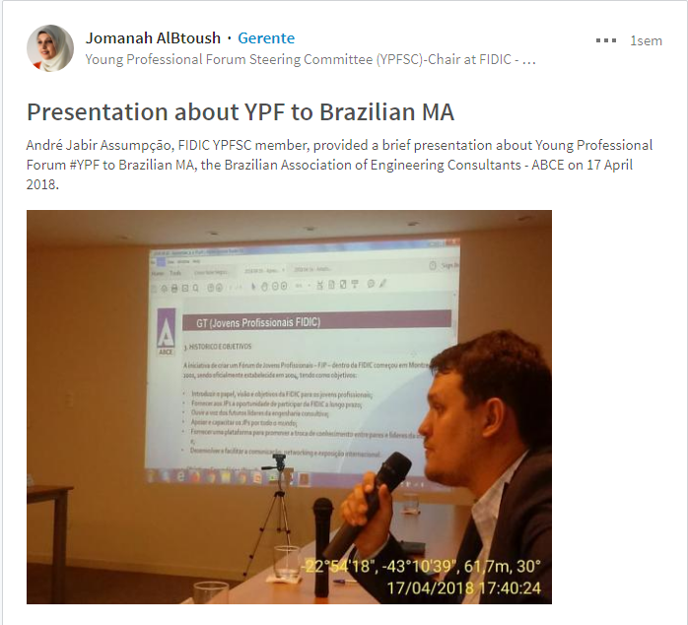
4. Comunidad de Jóvenes Profesionistas de FIDIC
Brasil
Se presentó la iniciativa para la creación del Foro de Jóvenes Profesionales, soportada por la Asociación Brasileña de Consultores de Ingeniería (ABCE).
La creación del Foro busca traer a los jóvenes a la discusión sobre el futuro del sector. Se busca también atraer a la asociación tres temas muy importantes pero aún poco discutidos, siendo ellos: innovación, sustentabilidad y educación.
Tenemos como objetivo el lanzamiento oficial del
Foro aún en el año 2018.

Slide 11
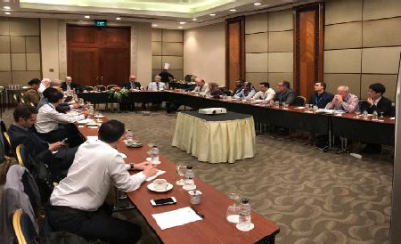
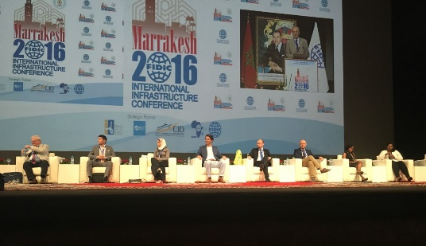
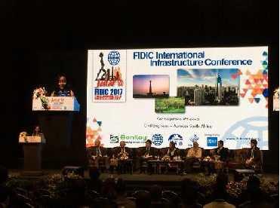
Reuniones con el CE
4. Comunidad de Jóvenes Profesionistas de FIDIC
Foro de YP´s

Slide 12
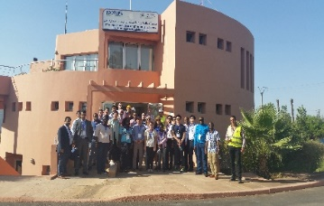
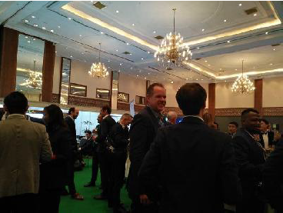
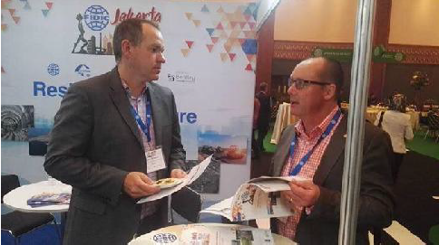
4. Comunidad de Jóvenes Profesionistas de FIDIC
Visitas Técnicas
Actividades Sociales

Slide 13
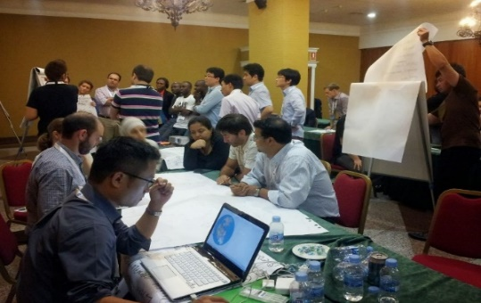
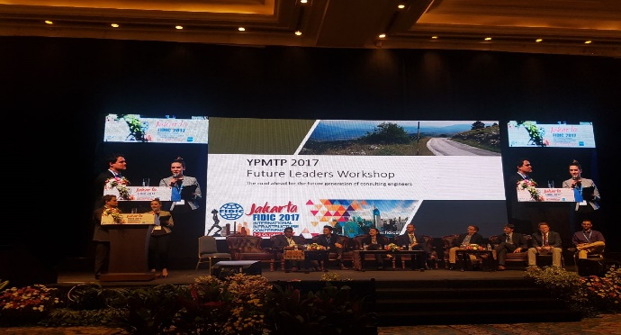
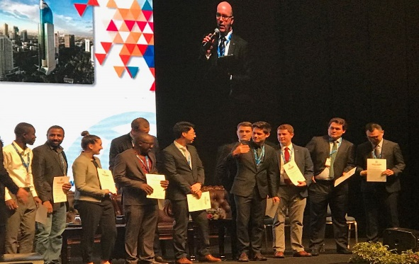
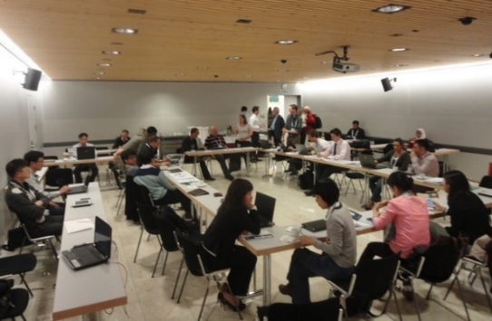
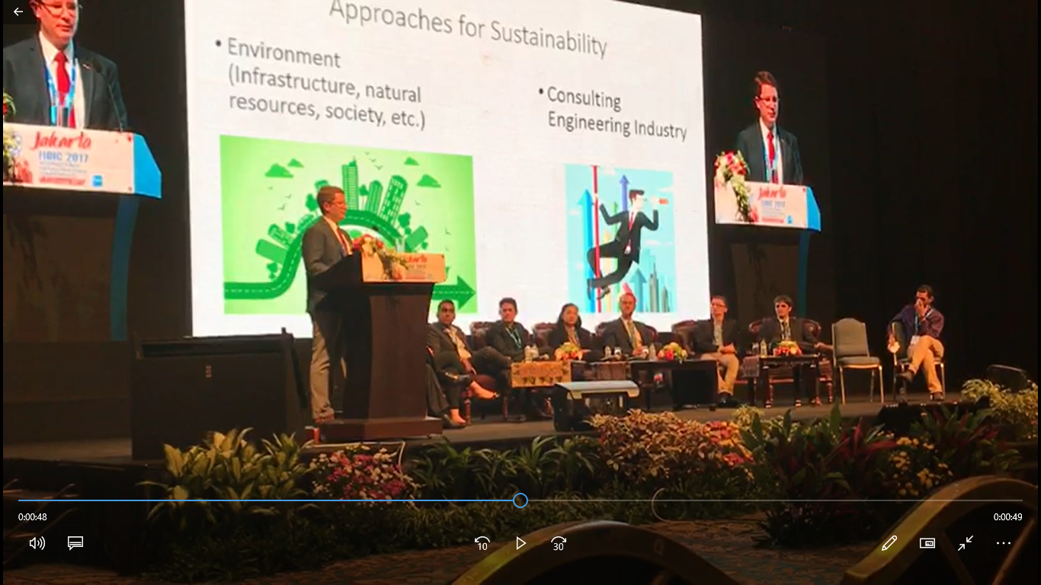
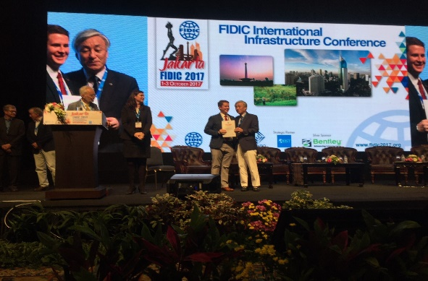
Reuniones Cara a Cara
4. Comunidad de Jóvenes Profesionistas de FIDIC
Future Leaders Workshop
Ceremonia de Reconocimiento

Slide 14
5. Iniciativa para crear un grupo de jóvenes en FEPAC
Actualmente, es necesario que los jóvenes tengan una participación más activa, por lo que, con el apoyo de FEPAC, se busca la creación de un Grupo de Jóvenes Profesionistas mediante:
Elección de un miembro por parte de los países miembros de FEPAC para que formalice el soporte del Grupo de Jóvenes Profesionistas.
Identificar a un YP que actúe como el representante del Comité de Jóvenes por parte de cada uno de los países miembros de FEPAC, quien será el representante ante el YPF de FEPAC.
Formar el Comité Jóvenes con los miembros seleccionados.
Usar el documento de Referencia de los YP´s (YPRD) de FIDIC para definir la estrategia de operación del Comité.
Crear los Foros de participación para los Jóvenes Profesionistas (Página Web, Redes Sociales, Eventos)
1
2
3
4
5

Slide 15
6. Beneficios para las Asociaciones Miembro (MA)
Ventajas para las Asociaciones Miembro
Motivar y comprometer a los Jóvenes Profesionistas
Formar líderes y sucesores de las compañías
Asegurar que estos profesionistas conozcan, se enfrenten y propongan soluciones e ideas innovadoras para las dificultades, retos y cambios que enfrenta nuestra industria
Ventajas para FEPAC
Contar con un Grupo de Jóvenes Profesionistas (YP´s) que participe activamente en las actividades de FEPAC, fortaleciendo la red de conocimiento y experiencia que conforma a la talentosa región de América Latina.
Adicionalmente, se busca contar con una mayor representación de YP´s de la región de América Latina en todos los eventos de FIDIC.
Esto nos permitirá contar con un Grupo de YP´s consolidado que participe activamente en las actividades que se realizarán con motivo del Congreso Internacional de Infraestructura México 2019.

Slide 16
6. Contacto - YPFSC
Presidente del Comité de Jóvenes Jomanah Al Btoush, Jordania
ypf@fidic.org
Vicepresidente Cosmin Tobolcea, Rumania
ypf@fidic.org
Representantes de América Latina José Rodrigo Juarez Cornelio, México rodrigo.juarez@foaconsulting.com
André Jabir Assumpção, Brazil a.assumpcao@ecrengenharia.com.br

Slide 17
6. Contacto - YPFSC
Ver enlaces:
YP´s Blog: http://fidic.org/type-blogs/young-professionals
YPF: http://fidic.org/YPF
LinkedIn: https://www.linkedin.com/groups/23096
Facebook: https://www.facebook.com/groups/920579711346409/

